Slide 1
C++ 벡터 및 클래스 활용 MFC 윈도우 응용 프로그램
작성자: 김진희
비록 간단한 프로젝트이지만 최소 이 정도의 윈도우 프로그램은 개발이 가능함을 봐주셨으면 하는 바람에 이 자료를 만들었습니다.

Slide 2
목차
프로그램 실행 화면 3
프로그램의 기능 4
Visual Studio 프로젝트 생성 설정 5
Visual Studio 리소스 뷰 – Dialog 6
연결할 장치 정보 정의 7
프로그램 구조 8
이 프로젝트의 의의 9

Slide 3
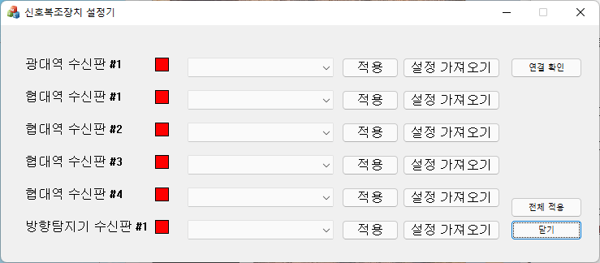
프로그램 실행 화면
이 프로젝트는 제가 대한민국 대표 방산업체 LIG 넥스원에 3개월 단기파견근무 당시 계약 만료 3일 전부터 개발한 프로그램입니다.
계약기간 종료 퇴사 이후 이 프로그램을 사용할 연구원들이 유연하게 수정할 수 있도록 클래스와 벡터를 활용하였습니다.

Slide 4
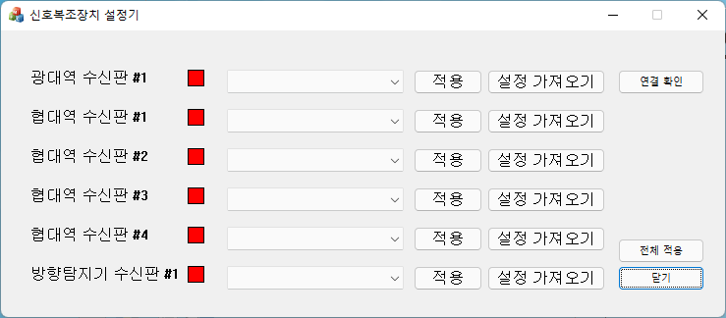
프로그램의 기능
프로그램 실행 화면
프로그램 기능
프로그램을 처음 실행하거나, 실행 중에 연결 확인 버튼을 누르면, TCP 연결로 장치의 연결 여부를 확인하고, 연결 여부에 따라 장치 이름 옆에 빨간 불 혹은 초록 불을 보여줍니다.
드롭다운 박스를 열면 정해져 있는 설정 목록이 나와 적용 버튼을 눌러서 선택한 설정으로 변경할 수 있게 하였습니다. 예: 광대역 수신판 #1 -> 협대역 수신판 #1 설정 변경은 SFTP로 설정 파일 전송하는 방식으로 구현하였습니다.

Slide 5
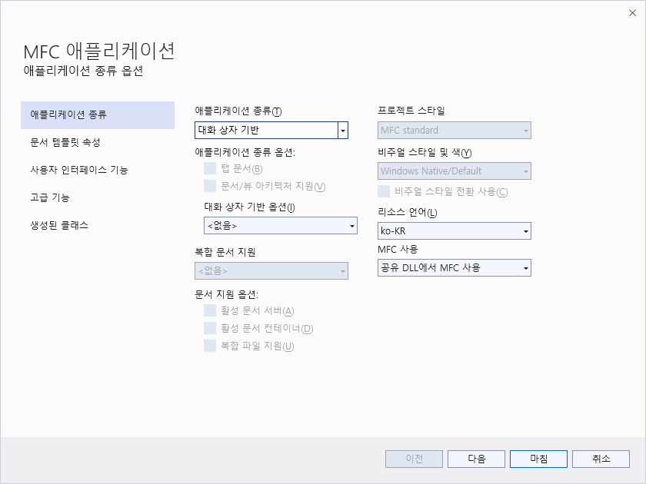
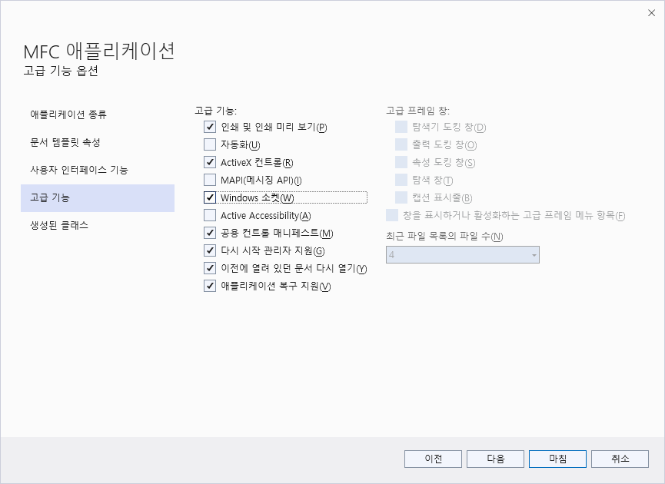
Visual Studio 프로젝트 생성 설정
MFC, 대화상자 기반, Windows 소켓 사용

Slide 6
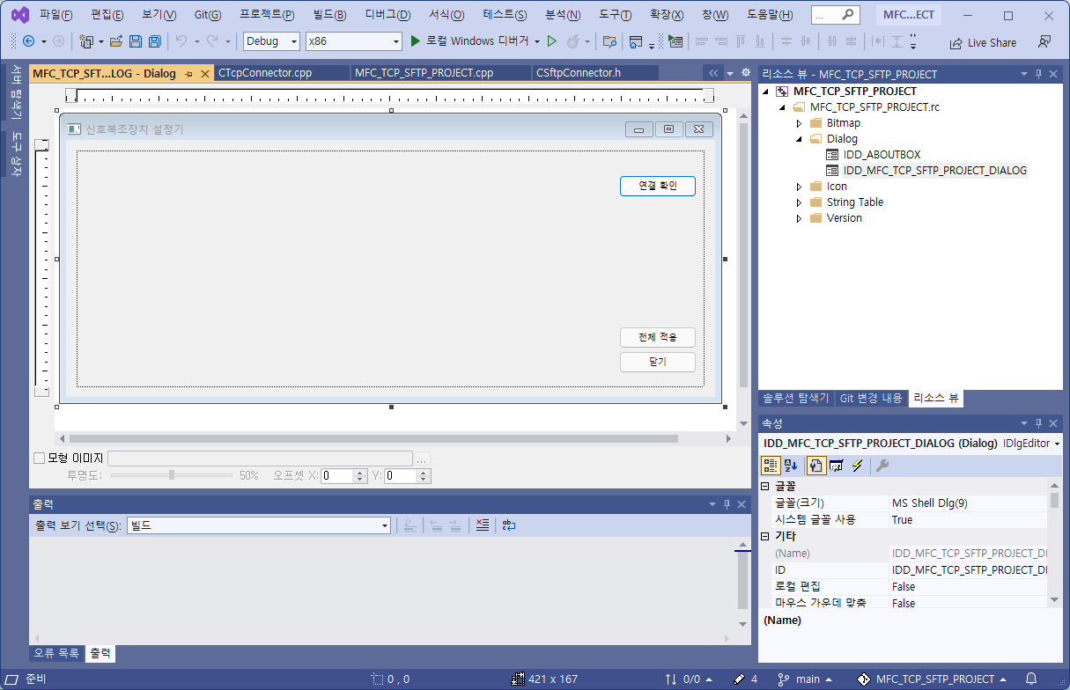
Visual Studio 리소스 뷰 – Dialog
리소스 뷰의 다이얼로그에는 연결 확인, 전체 적용, 닫기 버튼만 넣었고,
나머지 컨트롤은 정해 놓은 장치 정보에 따라 자동 생성되게 하였습니다.

Slide 7
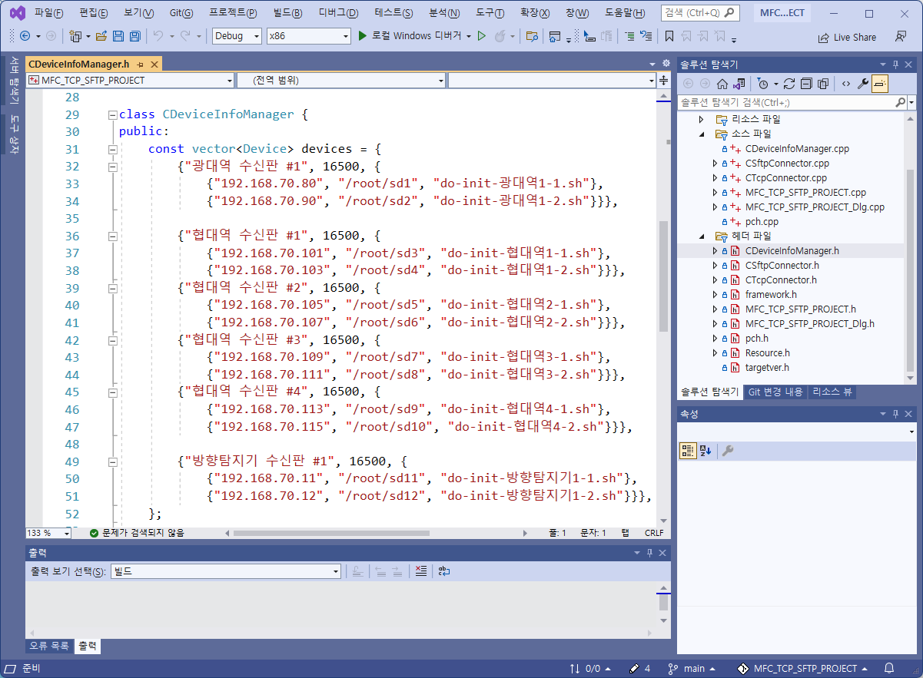
연결할 장치 정보 정의
연결할 장치 정보는 CDeviceInfoManager.h 파일에 왼쪽 사진과 같이 정의하였으며 앞서 리소스 뷰에서 정의한 다이얼로그의 컨트롤 이외의 모든 컨트롤은 이 정보를 읽어서 자동으로 생성하도록 구현하였습니다.
이것은 웹 앱에서 볼 수 있는 JSON과 모양이 비슷하며, 이번 프로젝트를 제작하면서 vector와 구조체를 이런 식으로 활용할 수 있음을 알게 되었습니다.

Slide 8
프로그램 구조
프로그램 시작: CDeviceSettingApp
초기화
Windows 소켓
연결
연결할 장치
로그인
업로드 다운로드
생성
장치에 연결 요청
다이얼로그: CDeviceSettingAppDlg
장치 정보 전달
TCP 연결 담당 클래스: CTcpConnector
SFTP 상용 라이브러리: CkSFtp
윈도우 컨트롤 생성 및 동작 정의에 필요한 장치 정보 제공
대상 장치에 변경할 설정을 전달
파일 읽기, 저장
장치 정보: CDeviceInfoManager
SFTP 송수신 담당 클래스: CSftpConnect
전송할 파일: datafiles 폴더 안의 파일

Slide 9
이번 프로젝트의 의의 및 앞으로 나아갈 길
이 때까지 쌓아온 C++ 언어에 대한 지식을 활용한 첫 MFC 프로젝트입니다.
클래스와 벡터를 활용해 유지보수를 용이하게 하였습니다.
앞으로 C++ STL에 대해 더 공부하고, 유용하게 활용할 것입니다.

Slide 10
감사합니다.

